Slide 1

（オケロック）
プロダクト成果発表
日時：1/24
班名：KKSTK(E班)
メンバー：小柳,加瀬,酒巻,利根川,工藤
Notes:
(とね)
これからE班,KKSTKのプロダクト発表を始めたいと思います。

Slide 2
エレベーターピッチ
鍵の閉め忘れ、電気の消し忘れを解消したい
防犯に気をつけている人向けの
鍵と電気の状態を手軽に確認でき
必要な時に通知してくれる
「OKLOCK」です。
Notes:
(とね)
僕/私たちが作成したアプリは、
カギの閉め忘れや電気の消し忘れを解消したい防犯に気をつけている人向けの
鍵と電気の状態を手軽に確認でき、必要な時に通知してくれる「OKLOCK」です。

Slide 3
このような事はありませんか？
外出中に息子が鍵をかけずに出かけていないか心配…
しばらく家を離れているけど家に不審者が来ていないか心配…
ベッドに入っちゃったけど鍵閉めたかなあ、見に行くの面倒臭い…
よく鍵を閉め忘れていないか不安になる…
Notes:
(とね)
なぜ、このようなアプリを作成しようと思ったかというと、
班内でどのようなアプリを作成したいか話し合っている時に
家の鍵を閉め忘れていないか心配になる時がある、電気を消し忘れて家を出てしまったことがある。という話が上がり、
センサーを使ったアプリを作ろうということになりました。
また、みじかな人に話を伺ったところ、
「仕事に行く時など子供がちゃんと鍵をかけて学校に行ったか不安になる」
「しばらくの間家を留守にすることが多いけれどその間に空き巣に入られないか不安」
「ベッドに入っちゃったけど鍵を閉めたか確認するのがめんどくさい」
「家の電気を消しわすれることが多くてもったいない」
などのことがあ理ました。

Slide 4
都道府県別 窃盗犯検挙数(平成29年)
１位 東京都 87,404件
２位 大阪府 82,644件
３位 埼玉県 47,120件
埼玉は日本で盗みが非常に多い県…。
参照：「平成30年警察白書 統計資料 特-1 都道府県別刑法犯の認知数、検挙数、検挙率(平成29年)」
https://www.npa.go.jp/hakusyo/h30/data.html
Notes:
(とね)
これは平成29年度の都道府県別、窃盗犯検挙数のランキングです。埼玉県は日本で東京、大阪に次いで３番目に多い県となっています。

Slide 5
「平成30年中の住宅対象侵入窃盗の発生状況 警視庁」
https://www.keishicho.metro.tokyo.jp/smph/kurashi/higai/akisu/ppiking_house.html
Notes:
(とね)
これは平成30年中の住宅侵入窃盗における空き巣の侵入手段の内訳です。この中で鍵の無締りと施錠開けを合わせた割合を見てみると、一戸建て住宅では全体の約4割、中高層住宅では約8割、その他の住宅では約7割に上ることがわかります。

Slide 6

アプリの概要
Notes:
(なぎ)

Slide 7
アプリの概要
Point1
メイン画面
アプリ画面にて家の
鍵や電気の状態を
すぐに確認できる！
アイコンを見れば
一目でわかる！
Notes:
(なぎ)
続いてアプリの概要を説明したいと思います。
このアプリはアプリ画面にて鍵や電気の状態をアイコンを見るとすぐに確認できます。

Slide 8
アプリの概要
Point2
メイン画面
カギのかけ忘れや
電気の消し忘れを
通知してくれる！
カギのかけ忘れや電気の消し忘れがわかって安心！
Notes:
(なぎ)
次に、カギのかけ忘れや電気の消し忘れをプッシュ通知でお知らせしてくれます。
通知をしてくれる例としては、
「家にいて鍵を開けたままの状態で一定時間たった時」
「電気をつけっぱなしの状態や鍵を閉めない状態で自宅から外出した時」
「家に誰もいない状態で鍵の操作が行われていた時」
などがあります。

Slide 9
アプリの概要
Point3
メイン画面
家族で情報を共有
することができる！
複数人にも対応！みんなで鍵と電気の管理ができる！
Notes:
(なぎ)
最後に、家族内で情報の共有が可能です。
一人だけではなく複数人に対応しています。招待コードを入力してログインするようになっています。

Slide 10

設定画面動画
Notes:
(さかまき)
それでは実際にアプリ操作の説明をします。
まずは設定画面です。動画を用意したのでご覧ください。

Slide 11

❶ログイン
はじめにログインします。
初めての場合はユーザ名,メールアドレス,パスワードを登録します。
招待される場合は招待コードを入力しログインします。この場合初期登録は不要です。
ログイン画面
❶→②→③→④
Notes:
(さかまき)
具体的に説明しようと思います。
登録は大きく分けて４つのステップで完了します。
動画にもあったようにまずログイン画面があり、
初めての場合はユーザ名,メールアドレス,パスワードを登録します。
誰かから招待を受ける場合は招待コードを入力します。
招待コードを入力する場合は初期登録が不要なので、次からは初めて利用する場合の方のみの設定となります。

Slide 12

❷自宅情報の登録
自宅情報を登録します。
位置情報の使用を許可すると、自動的に現在地を取得します。
自宅情報
設定画面
①→❷→③→④
Notes:
(さかまき)
次に自宅情報の登録をします。
位置情報を用いるため、手入力なしで自分の家の位置をアプリが自動的に取得する仕様になっています。
自宅の住所があっている場合は次へを押すと次に進みます。

Slide 13

❸通知条件の設定
通知条件の設定をします。
在宅時に何分間、鍵が開いた状態だったら通知するかを設定します。
時刻設定画面
①→②→❸→④
Notes:
(さかまき)
その後、通知条件を設定します。

Slide 14

❹センサーの設定
最後にセンサーの設定をします。
センサーを登録し、電気なら照度、鍵なら傾度を取得するようにします。
その後、しきい値を求めるために電気が点いている状態/消えている状態、鍵が開いている状態/しまっている状態をそれぞれ設定します。
Leafony
設定画面
①→②→③→❹
Notes:
(さかまき)
最後にセンサーの設定を行います。
のちに説明しますが、今回はトリリオンノードエンジンというセンサーを使用しています。
まず、電気と鍵のどちらを登録するかを決めて、センサーの名前を入力し、
センサーをBluetooth接続します。
その後電気なら、点灯時と消灯時の状態でそれぞれ照度の値を決定して、
鍵なら、施錠時と解錠時の状態でそれぞれ傾度の値を決定します。
これによってアプリ側で自動的にしきい値を作成して電気がついている時消えている時、
鍵が開いている時しまっている時、を判別してくれるようになります。
以上で設定の説明を終わります。

Slide 15
実演
Notes:
(くどー)
ここからは普段どのように利用するのかを実際にiPhoneを用いて説明していこうと思います。

Slide 16
緊急通知の説明
Notes:
(くどー)
最後に緊急モードの説明をします。
緊急モードとは、外出など家を不在にしている時に鍵の操作、電気の操作をされた時になるモードです。
これは一大事であるので他の通知よりも強く知らせる必要があるので実装しました。

Slide 17
既存のアプリとの違い
Notes:
(かせ)
既存のアプリとの違いを説明します。

Slide 18
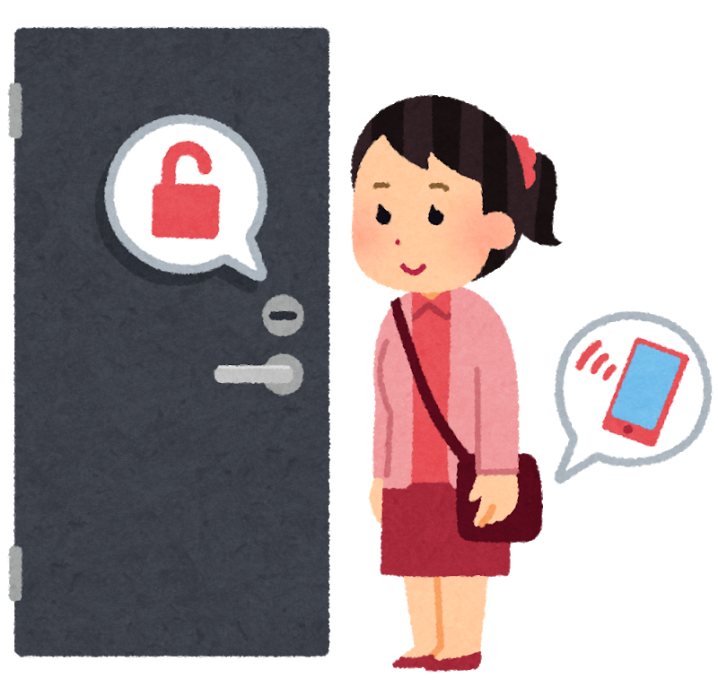
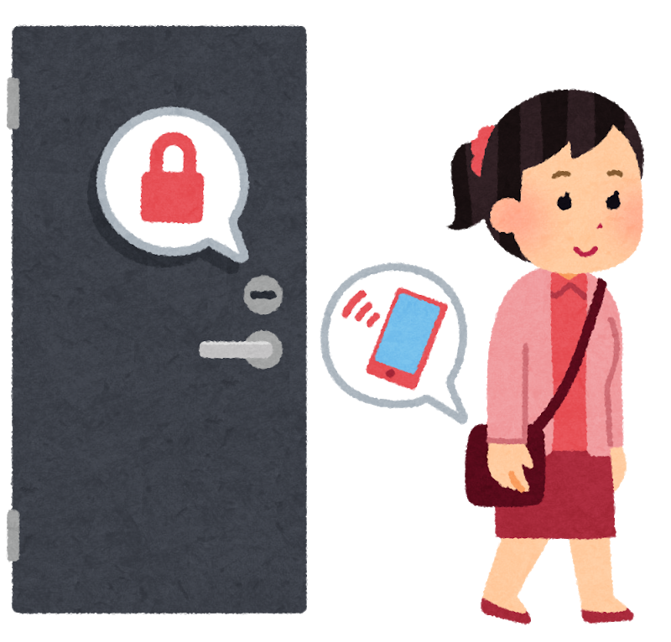
スマートロック
自動でオープン
スマホアプリを使ってカギの開け閉めできるサービス
手ぶらでカギの開閉が可能
カギの受け渡しが不要
カギを閉め忘れても自動で閉まる
自動でロック
Notes:
(かせ)
現在スマートロックというものが普及しているので、その説明からします。
スマートロックとはスマホアプリを使って鍵の開け閉めをできるサービスの総称を指します。
これは手ぶらで鍵の開け閉めが可能で、オートロック機能が備わっているものです。

Slide 19
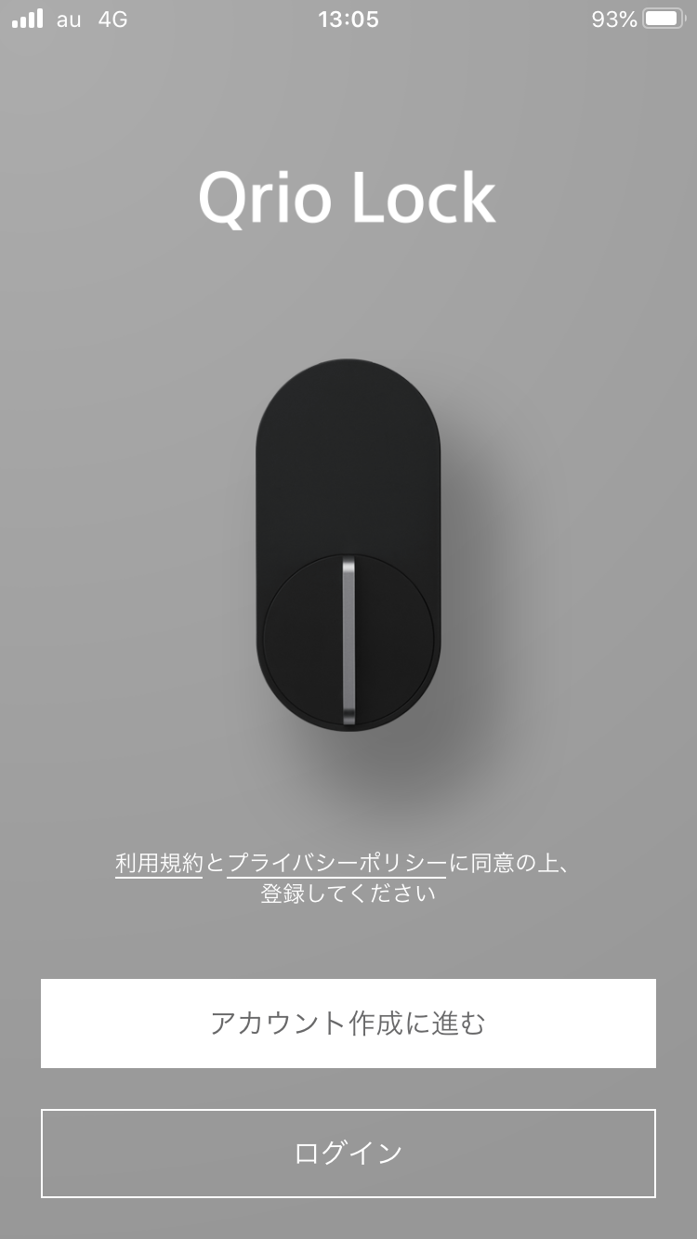
既存のアプリ
QrioLock
鍵を自動的に開閉することができる。
合カギをスマートフォンで共有することができる
Notes:
(かせ)
既存のスマートロックアプリの一例としてQrio株式会社が販売しているQrioLockというものがあります。
これは鍵を自動的に開閉することができたり、合鍵をスマートフォン内で共有することができます。また、鍵操作の履歴を確認することができます。

Slide 20
OKLOCKの特徴(1/2)
鍵だけでなく電気にも対応
鍵のみに対応
スマートロック
OKLOCK
Notes:
(かせ)
それでは、スマートロックとOKLOCKとの違いを紹介します。
違いは大きく２つあると考えます。
まず、OKLOCKは鍵のみではなく電気にも対応しているところです。
従来のスマートロックは鍵のみに特化したものばかりで、他の忘れやすいものには対応していないことが多いです。
ですが、最初の方にも述べましたが電気の消し忘れが多いという声も上がっていたので需要のあるものだと判断しました。また、地球温暖化対策として電気の消費量削減というものもあるため環境面にも貢献できるものだと思います。

Slide 21
OKLOCKの特徴(2/2)
通知するだけなので確認が必要になる
自動でロックされる
スマートロック
OKLOCK
Notes:
(かせ)
次に自動でロックされるか通知するかの違いです。
僕/私たちはオートロックだとアプリに全てを委ね過ぎていて不安に感じる人もいるのではないかということです。OKLOCKはあくまで自分で鍵を閉めるという行為をしているのでそのような不安はなくなるのではないかと考えています。

Slide 22
データ構造
Notes:
(とね)

Slide 23
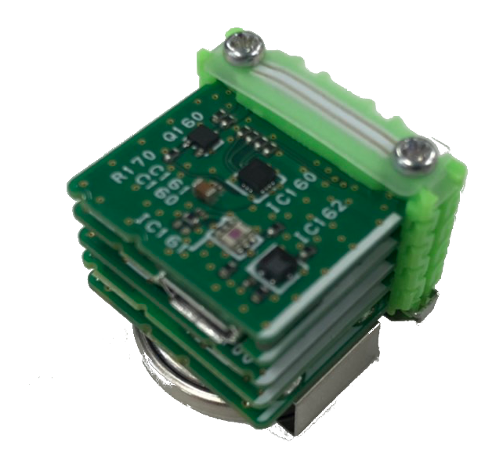
センサーの紹介
トリリオンノード・エンジンを利用
・超小型/低電力
・2cm角程度の様々なモジュールを
組み合わせて作る
・ Arduino環境で利用可能
簡単に使える！！
Notes:
(とね)
データ構造について説明していこうと思います。
まずセンサーの紹介です。
今回しようしたセンサーはトリリオンノード研究会が作成しているトリリオンノードエンジンを使用しています。
これは、超小型で消費電力も少ないもので、2cm角程度のモジュールを組み合わせて自分でカスタマイズすることが可能なものです。
開発環境としましてはAruduino(アルドゥイーノ)で利用可能です。
つまり簡単に使える高性能なセンサーということですね！！！！！

Slide 24
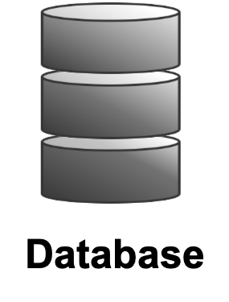
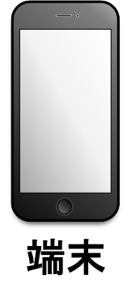
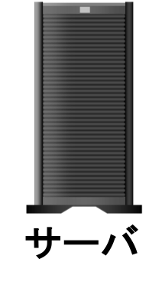
理想構造
自宅
位置情報
登録情報
通知
アイコン変更
照度・傾度
Leafony
Notes:
(とね)

Slide 25
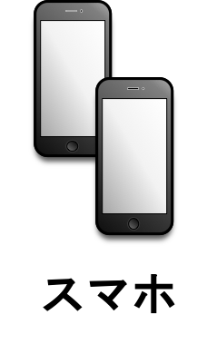
実際の構造
自宅
位置情報
通知
アイコン変更
照度
傾度
照度
傾度
Leafony
Notes:
(とね)

Slide 26
リリースまでの流れ
Notes:
(なぎ)

Slide 27
10月
アプリの方向性の決定
大まかな画面遷移の検討と実装
デザイン案の検討
Notes:
(なぎ)

Slide 28
11月
登録画面の作成
Leafonyの実装
Leafonyの試作品を作成
位置情報の取得の実装
Notes:
(なぎ)

Slide 29
12月
サーバの実装
プッシュ通知の実装
照度・傾度のしきい値の決定
複数端末間の情報共有の機能を実装
Notes:
(なぎ)

Slide 30
1月
バグの修正
プレゼン準備
UI
Notes:
(なぎ)

Slide 31
今後の展望
ガスコンロ
窓の鍵
在宅情報の管理
Notes:
(なぎ)

Slide 32




開発環境
Xcode
・アプリのコーディングに利用
・画面の作成
GitHub
・バージョン管理に利用
・リリースの記録等に利用
Arduino
・トリリオンノードエンジンのコーディングに利用
Notes:
(なぎ)

Slide 33
今回の開発で気づいたこと
報告、連絡、相談を徹底する必要性を感じた。
便利さだけでなく、消費電力などの面の向上も必要だと思った。
Git上でのconflictが多発したので、作業領域の管理が必要だと感じた。
チーム開発は仲良くやったほうがいい。
Notes:
(なぎ)

Slide 34
今回の開発で工夫したこと
できるだけ集まって話し合いを進めることで、進行がスムーズになるようにした。
一つの型にはまりすぎず軌道修正をした。
発表スライドで図や絵を用いてわかりやすくした。
ご飯を一緒に食べた。
仲良くした。
Notes:
(なぎ)

Slide 35
（オケロック）
プロダクト成果発表
終
制作・著作
KKSTK
Notes:
(なぎ)

Slide 36
（オケロック）
プロダクト成果発表
終
制作・著作
KKSTK

Slide 37
（オケロック）
プロダクト成果発表
終
制作・著作
KKSTK

Slide 38
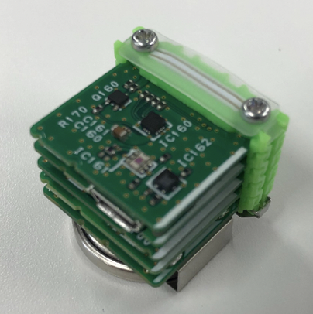
登録画面
自宅
自宅情報
しきい値
自宅情報
照度・傾度
照度(点灯/消灯)
傾度(開/閉)
Leafony

Slide 39
メイン画面
自宅
位置情報
登録情報
通知
アイコン変更
照度・傾度
Leafony

Slide 40
登録画面
自宅
自宅情報
しきい値
自宅情報
照度・傾度
照度(点灯/消灯)
傾度(開/閉)
Leafony

Slide 41
登録画面
自宅
自宅情報
照度・傾度
照度
傾度
照度
傾度
Leafony

Slide 42
メイン画面
自宅
位置情報
登録情報
通知
アイコン変更
照度・傾度
Leafony

Slide 43
メイン画面
自宅
位置情報
通知
アイコン変更
照度
傾度
照度
傾度
Leafony

Slide 44
理想登録

Slide 45
端末
主な役割
自宅の位置情報の取得
Leafonyの識別番号を取得し、しきい値を定める。
他機器との連携
自宅の位置情報をサーバーに送信
鍵の開いた状態と閉めた状態、電気のついた状態と消した状態をそれぞれサーバーに送信ししきい値を確定する。
戻る

Slide 46
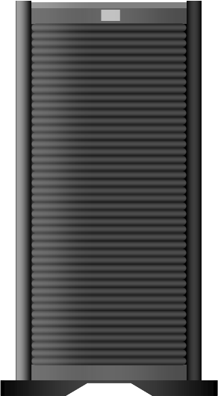
サーバ
主な役割
計算して電気、鍵のしきい値を求めDatabaseに保存する。
位置情報をDatabaseに保存する
他機器との連携
Leafonyから照度・傾度の値を受け取る
端末から位置情報を受け取る
Databaseにしきい値、Leafonyの識別番号、自宅の位置情報を送信する。
戻る

Slide 47
Database
主な役割
しきい値を保管しサーバの負荷を軽くする。
複数ユーザの情報の管理
他機器との連携
保管されているユーザIDや電気やとびらのしきい値をサーバから受信する。
戻る

Slide 48
理想メイン

Slide 49
端末
主な役割
電気、鍵の状況をアイコンを用いて画面で表示する。
通知機能で情報を伝える
例)誰もいない状況で電気がつけっ放しになっている時
家にいてずっと鍵が開いたままだった時
他機器との連携
現在の位置情報をサーバに送信
戻る

Slide 50
サーバ
主な役割
Leafonyの値を管理し端末に適時情報を送信する。(端末の消費バッテリー削減)
例)鍵が開いたのでアイコンを変えるように伝達。
通知が必要になったので通知をするように伝達。
他機器との連携
Leafonyから値を受け取る.
Databaseから登録情報を受け取る。
端末から位置情報を受け取る。
電気、鍵の状態が変化した時や通知が必要になった時、端末に情報を送信する。
戻る

Slide 51
Database
主な役割
しきい値を保管しサーバの負荷を軽くする。
複数ユーザの情報の管理
他機器との連携
保管されているユーザIDや電気、鍵のしきい値をサーバに
送信する。
戻る

Slide 52
現実登録

Slide 53
端末
主な役割
自宅の位置情報の取得
Leafonyの識別番号を取得し、しきい値を定める。
他機器との連携
自宅の位置情報をサーバーに送信
鍵の開いた状態と閉めた状態、電気のついた状態と消した状態をそれぞれサーバーに送信ししきい値を確定する。
戻る

Slide 54
スマホ
主な役割
計算して電気、鍵のしきい値を求めDatabaseに保存する。
位置情報をDatabaseに保存する
他機器との連携
Leafonyから照度・傾度の値を受け取る
端末から位置情報を受け取る
Databaseにしきい値、Leafonyの識別番号、自宅の位置情報を送信する。
戻る

Slide 55
Database
主な役割
しきい値を保管しサーバの負荷を軽くする。
複数ユーザの情報の管理
他機器との連携
保管されているユーザIDや電気やとびらのしきい値をサーバから受信する。
戻る

Slide 56
現実メイン

Slide 57
端末
主な役割
電気、鍵の状況をアイコンを用いて画面で表示する。
通知機能で情報を伝える
例)誰もいない状況で電気がつけっ放しになっている時
家にいてずっと鍵が開いたままだった時
他機器との連携
現在の位置情報をDatabaseに送信
戻る

Slide 58
スマホ
主な役割
Leafonyの値を受け取りDatabaseに送信する。
他機器との連携
Leafonyから値を受け取る.
Databaseに値を送信する。
戻る

Slide 59
Database
主な役割
鍵の状態変更や通知の管理
複数ユーザの情報の管理
他機器との連携
端末にデータを送信する
戻る

